Slide 1

Centro Universitario UAEM Ecatepec
Licenciatura en Psicología
Unidad de Aprendizaje: Fundamentos de Psicología Educativa
Clave: L20S12 Tipo: Obligatoria
Unidad del Programa de Estudios:
II. LA PSICOLOGÍA Y LAS TECNOLOGÍAS APLICADAS A LA
EDUCACIÓN
TEMAS:
2.1. Conceptualización
2.2. Antecedentes de las TIC (eras)
2.3. División generacional a partir de TIC
Elaborado Por:
Mtra. en Psic. Andrea Jacobo Mata
SEPTIEMBRE 2019

Slide 2
Unidad del Programa de Estudios:
II. LA PSICOLOGÍA Y LAS TECNOLOGÍAS APLICADAS A LA
EDUCACIÓN
OBJETIVO DE LA UNIDAD
El alumno será capaz de emplear y explicar el papel de las nuevas tecnologías aplicadas a la Educación.
TEMAS:
2.1. Conceptualización
2.2. Antecedentes de las TIC (eras)
2.3. División generacional a partir de TIC

Slide 3
UNIDAD II. LA PSICOLOGÍA Y LAS TECNOLOGÍAS APLICADAS A LA EDUCACIÓN

Slide 4
Guión Explicativo
ESTRATEGIAS DE APRENDIZAJE (1) | TEMA/ACTIVIDAD | DIAPOSITIVAS
Exploración conocimientos previos | Actividad de contextualización. Lluvia de ideas sobre las características sociodemográficas de los usuarios de Internet en México. Contrastar ideas previas con los datos de una encuesta real. Reflexionar sobre el impacto del Internet en la vida social, personal, académica, etc. | 5-12
Atencionales- fragmentación- Subrayado | 2.1 Conceptualización Presentación de una definición de TICs Identificar los elementos centrales de la definición Colocar ejemplos de cada elemento central de la definición | 13-18
Aplicaciones | 2.1.1 Tipología del uso pedagógico de las TIC Presentar la tipología Colocar ejemplos para cada uso presentado a partir de la experiencia de cada estudiante | 19-24
Organización-Secuencias- Lógicas temporales | 2.2. Antecedentes de las TIC 1. Presentación de organizadores gráficas para mostrar la secuencia lógica sobre la revolución industrial como precedente de la revolución tecnológica. | 25-31
Iconografiado y autopreguntas | 2.3 División Generacional 1. Representación gráfica de las características de la brecha digital y de la división generacional | 32-40
(1). A partir de Román y Gallego (2001)

Slide 5

Actividad de contextualización:
Responde las siguientes preguntas sobre los usuarios de internet en México.
2.¿Cuál es su grupo de edad?
1.¿Cuántos son?
3.¿Son en su mayoría hombres o mujeres?
4.¿En qué momento y cuánto tiempo se conectan?
5.¿A través de que dispositivo se conectan?
6.¿Qué hacen?

Slide 6
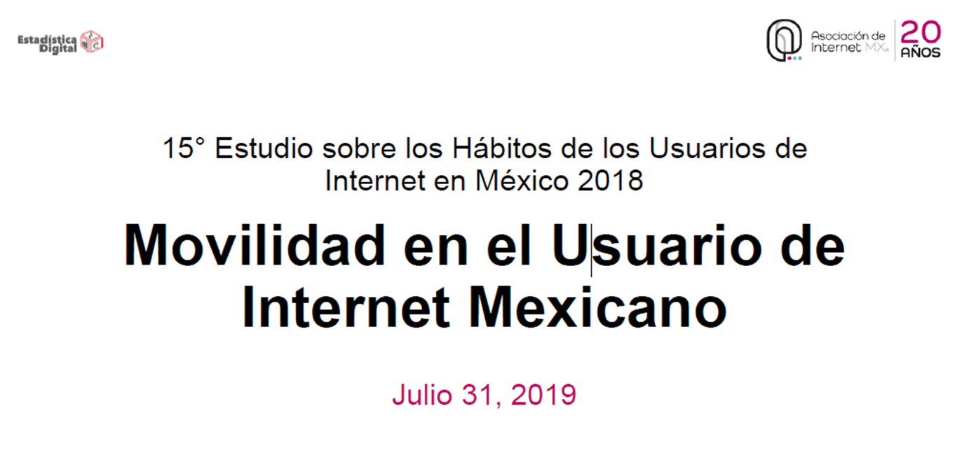
Contextualización
Compararemos las respuestas con lo reportado en el:
Recuperado de: https://www.asociaciondeinternet.mx/es/estudios

Slide 7
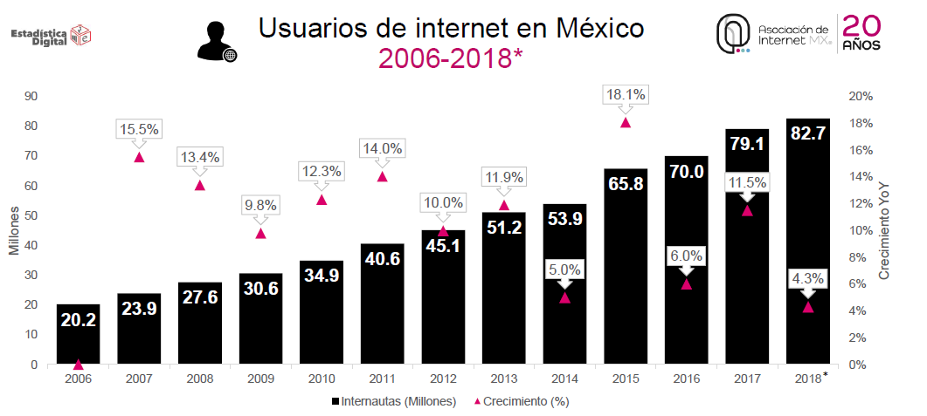
1.¿Cuántos son?
Recuperado de: https://www.asociaciondeinternet.mx/es/estudios

Slide 8
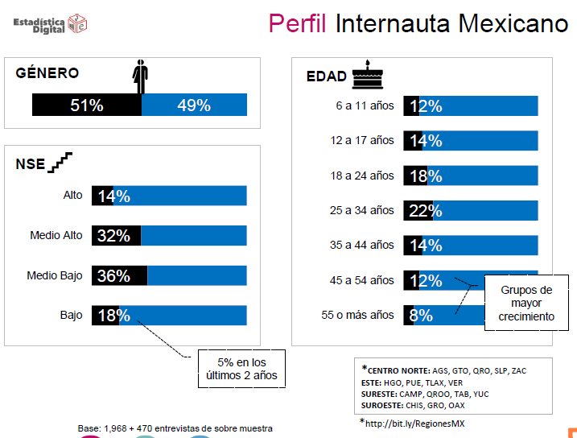
3.¿Son en su mayoría hombres o mujeres?
2.¿Cuál es su grupo de edad?
Recuperado de: https://www.asociaciondeinternet.mx/es/estudios

Slide 9
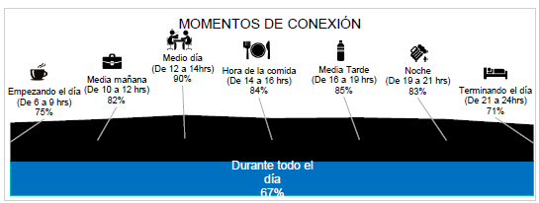
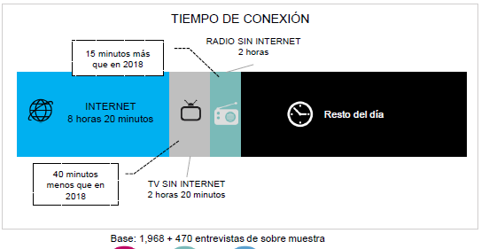
4.¿En qué momento y cuánto tiempo se conectan?
Recuperado de: https://www.asociaciondeinternet.mx/es/estudios

Slide 10
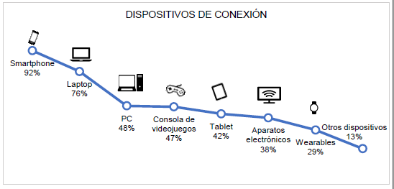
5.¿A través de que dispositivo se conectan?
Recuperado de: https://www.asociaciondeinternet.mx/es/estudios

Slide 11
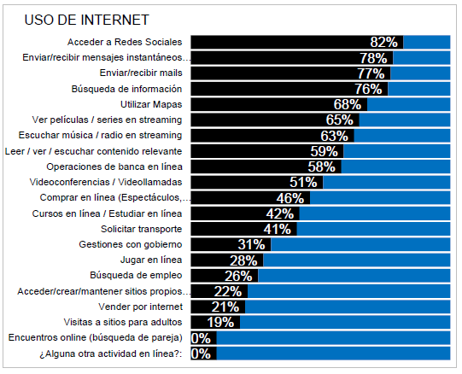
6.¿Qué hacen?
Recuperado de: https://www.asociaciondeinternet.mx/es/estudios

Slide 12
Actividad de contextualización
Discusión en plenaria
¿Tus respuestas coinciden?
¿Qué observas del perfil del internauta mexicano?
¿Cómo crees que la tecnología y a Psicología se apliquen a la Educación?
¿Alguna vez has solicitado transporte o comida a través de Internet?
¿En qué otros campos se observa la influencia de la tecnología?

Slide 13
2.1. Conceptualización
Actividad 1.
Se presentará la definición de Cobo (2009).
Identifica lo que responda las siguientes preguntas y subráyalas del color correspondiente:
  ¿qué son?
  ¿cuál es su función?
  ¿cuáles son?
  ¿para qué sirven?

Slide 14
Tecnologías de la Información y Comunicación
Dispositivos tecnológicos (hardware y software) que permiten editar, producir, almacenar, intercambiar y transmitir datos entre diferentes sistemas de información que cuentan con protocolos comunes.
Estas aplicaciones, que integran medios de informática, telecomunicaciones y redes, posibilitan tanto la comunicación y colaboración interpersonal (persona a persona) como la multidireccional (uno a muchos o muchos a muchos).
Estas herramientas desempeñan un papel sustantivo en la generación, intercambio, difusión, gestión y acceso al conocimiento
(Cobo, 2009)

Slide 15
Respuesta de la Actividad 1. Conceptualización de las TIC
¿qué son? | ¿cuál es su función? | ¿cuáles son? | ¿para qué sirven?
Dispositivos tecnológicos (hardware y software) que permiten editar, producir, almacenar, intercambiar y transmitir datos entre diferentes sistemas de información que cuentan con protocolos comunes.
Estas aplicaciones, que integran medios de informática, telecomunicaciones y redes, posibilitan tanto la comunicación y colaboración interpersonal (persona a persona) como la multidireccional (uno a muchos o muchos a muchos).
Estas herramientas desempeñan un papel sustantivo en la generación, intercambio, difusión, gestión y acceso al conocimiento
(Cobo, 2009)

Slide 16
2.1. Conceptualización
Actividad 2.
Considerando la definición de Cobo (2009), coloca ejemplos de las TICS.

Slide 17
Actividad 2- Ejemplos de TICS
TICS para: | Ejemplo
Editar
Producir
Almacenar
Intercambiar
Transmitir
Comunicación interpersonal
Comunicación multidireccional

Slide 18
Posibles respuestas a la Actividad 2- Ejemplos de TICS
TICS para: | Ejemplo
Editar | Microsoft Office- Word
Producir | Grabadora de voz Microsoft Office- Power Point
Almacenar | USB DropBox
Intercambiar | Bluetooth
Transmitir | Facebook Live
Comunicación interpersonal | Whatsapp
Comunicación multidireccional | Foro

Slide 19
2.1.1. Tipología del uso pedagógico de las TIC
Las TIC pueden funcionar como herramientas psicológicas susceptibles de mediar las relaciones entre los tres elementos del triángulo interactivo –alumnos, profesor, contenidos– y contribuyendo a conformar el contexto de actividad en el que tienen lugar estas relaciones.
(Coll, 2011)

Slide 20
2.1.1. Tipología del uso pedagógico de las TIC
2. Las TIC como instrumentos mediadores de las relaciones entre los profesores y los contenidos (y tareas) de enseñanza y aprendizaje
3. Las TIC como instrumentos mediadores de las relaciones entre los profesores y los alumnos o entre los alumnos.
1. Las TIC como instrumentos mediadores de las relaciones entre los alumnos y los contenidos (y tareas) de aprendizaje
(Coll, 2011)

Slide 21
2.1.1. Tipología del uso pedagógico de las TIC
4. Las TIC como instrumentos mediadores de la actividad conjunta desplegada por profesores y alumnos durante la realización de las tareas o actividades de enseñanza aprendizaje.
5. Usos de las TIC como instrumento de configuración de entornos de aprendizaje y espacios de trabajo para profesores y alumnos.
(Coll, 2011)

Slide 22
5. Entorno de aprendizaje virtual
CONTENIDOS O TAREAS DE APRENDIZAJE
2. Relaciones entre los profesores y los contenidos (y tareas). El profesor: planifica y prepara actividades de enseñanza y aprendizaje para su desarrollo posterior en las aulas (elaborar calendarios, programar la agenda, hacer programaciones, preparar clases, preparar presentaciones, etc.).
Relaciones entre los alumnos y los contenidos (y tareas) de aprendizaje.
El alumno: accede, busca, selecciona, explora, profundiza, analiza y valora contenidos.
4. Actividad conjunta desplegada por profesores y alumnos durante la realización de las tareas. El profesor realiza seguimiento y proporciona retroalimentación.
PROFESOR
ALUMNOS
3. Relaciones entre los profesores y los alumnos o entre los alumnos.
Intercambios comunicativos
ALUMNO
Basado en Coll, (2011)

Slide 23
Actividad 3.
Completa el esquema del triángulo interactivo con ejemplos de TICs que usas para tu aprendizaje.
Recuerda identificar la finalidad principal de cada herramienta para relacionarla con su clasificación.

Slide 24
Actividad 3.
5. Entorno de aprendizaje virtual
CONTENIDOS O TAREAS DE APRENDIZAJE
2. Relaciones entre los profesores y los contenidos (y tareas)
Relaciones entre los alumnos y los contenidos (y tareas) de aprendizaje.
4. Actividad conjunta desplegada por profesores y alumnos
PROFESOR
ALUMNOS
Intercambios comunicativos
ALUMNO

Slide 25

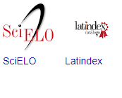






Posibles respuestas para la actividad 3.
5. Entorno de aprendizaje virtual
CONTENIDOS O TAREAS DE APRENDIZAJE
Relaciones entre los alumnos y los contenidos (y tareas) de aprendizaje.
2. Relaciones entre los profesores y los contenidos (y tareas)
4. Actividad conjunta desplegada por profesores y alumnos
PROFESOR
ALUMNOS
Intercambios comunicativos
ALUMNO

Slide 26
2.2. Antecedentes de las TIC
Lo que caracteriza a la revolución tecnológica actual no es el carácter central del conocimiento y la información, sino la aplicación de ese conocimiento e información a aparatos de generación de conocimiento y procesamiento de la formación/comunicación, en un círculo de retroalimentación acumulativo entre la innovación y sus usos
(Castells, 2000)

Slide 27
Revolución Industrial
Inicio
Máquina de vapor
Desarrollo
Electricidad
Telégrafo y teléfono
Provocó cambios significativos
Producción
Distribución
Metalurgia
(Castells, 2000)

Slide 28
Nuevas tecnologías industriales
Efectos positivos
Crecimiento económico
Niveles de vida
Condiciones sociales
Modificó la generación y distribución de la energía
Precedente para la innovación tecnológica
(Castells, 2000)

Slide 29
Revolución Tecnológica
Microelectrónica
Transistores
Ordenadores
Hardware
Telecomunicaciones
INTERNET
Chips
Software
(Castells, 2000)

Slide 30
Características del paradigma tecnológico
Tecnologías para actuar sobre la información, no sólo información para actuar sobre la tecnología
Lógica de interconexión de todo sistema
Capacidad de penetración de los efectos de las nuevas tecnologías en la actividad humana
(Castells, 2000)

Slide 31
Características del paradigma tecnológico
Flexibilidad
Convergencia creciente de tecnologías específicas en un sistema altamente integrado
(Castells, 2000)

Slide 32
Como resultado del paradigma tecnológico:
Surge una economía interconectada y profundamente interdependiente que cada vez es más capaz de aplicar su progreso en tecnología, conocimiento y gestión a la tecnología, el conocimiento y la gestión mismos.
(Castells, 2000)

Slide 33
2.3. División generacional a partir de las TICs
Cambio tecnológico
Cambio social
Cambio Cultural
“Una sociedad más compleja y más rica en oportunidades es una sociedad que acentúa las diferencias y las desigualdades” (Durán y Uribe, 2011)
Globalización
Revolución Digital

Slide 34
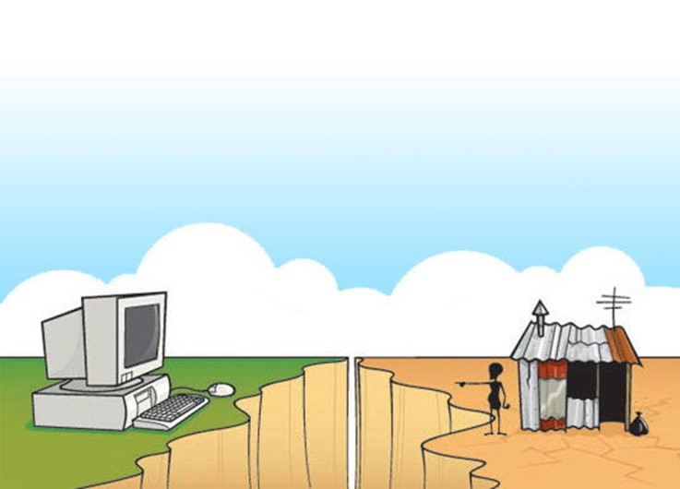
Brecha Digital
“Desigualdad provocada por el advenimiento de la denominada sociedad de la información entre los individuos o los grupos de población que tienen acceso y los que no tienen acceso a Internet y a las TIC”. Provocada por motivos tecnológicos, geográficos, económicos, sociales y culturales (Durán y Uribe, 2011)

Slide 35
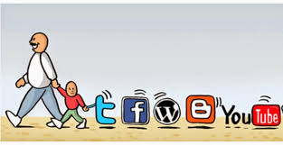
Brecha Digital
Ámbito tecnológico y económico, a nivel geográfico, entre regiones o localidades “conectadas” y regiones y localidades “desconectadas”.
Generacional. Relacionada a la
alfabetización digital, como la capacidad de uso de la tecnología. En este sentido, hay una diferencia clara entre adultos y jóvenes
(Durán y Uribe, 2011)

Slide 36
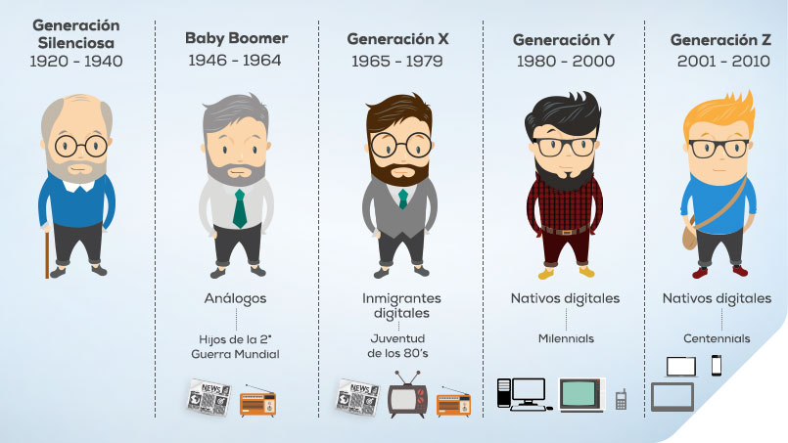
División Generacional
Imagen recuperada de: https://www.blogevans.com/5-generaciones-y-su-impacto-en-la-mercadotecnia/

Slide 37
Brecha digital como brecha generacional. Reflexiona :
¿Qué implicaciones tienen las diferencias generacionales con respecto al acceso, uso y competencias con respecto a las TIC?

Slide 38
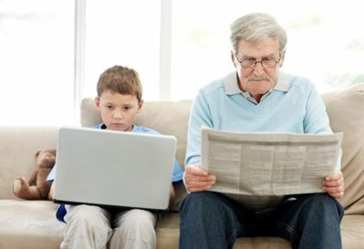
Nativos e Inmigrantes Digitales
Por: Marc Prensky
NATIVOS DIGITALES: generación actual de jóvenes que ha nacido y crecido con la tecnología
INMIGRANTES DIGITALES: generaciones anteriores que adoptaron la tecnología más tarde en sus vidas
Los educadores deben elaborar nuevas formas de enseñar para conectar a los alumnos con su propio proceso de aprendizaje.
(Prensky, 2010)

Slide 39
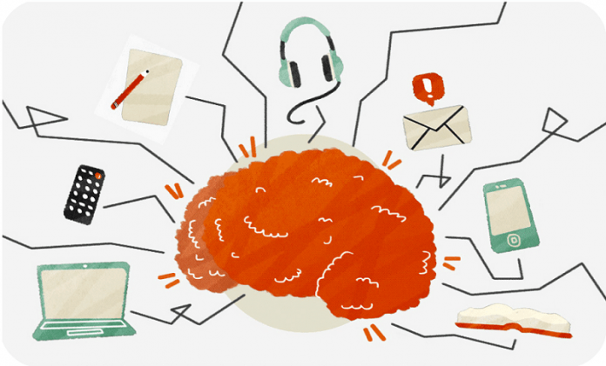
Características Nativos Digitales
Recibir información ágil e inmediata
Atraídos por multitareas y procesos paralelos
Prefieren gráficos sobre texto
(Prensky, 2010)

Slide 40
Características Nativos Digitales
Satisfacción y recompensa inmediatas
Forma lúdica sobre forma tradicional
(Prensky, 2010)

Slide 41
La enseñanza a nativos digitales
METODOLOGÍA
CONTENIDOS
CONTENIDOS
Procesos en paralelo
No secuencial
HERENCIA: lectura, matemá-ticas, escritura y pensa-miento lógico.
FUTURO: digital y tecnoló-gico
(Prensky, 2010)

Slide 42
Referencias
Asociación Mexicana de Internet. 15° Estudios sobre hábitos de los usuarios de Internet en México. En: https://www.asociaciondeinternet.mx/es/estudios
Duran, J. y Uribe, A. (2011). El uso de las TICs y la brecha digital entre adultos y adolescentes. Primer avance de resultados. Conferencia en el Congreso Internacional de Educación Mediática y Competencia Digital. Disponible en: https://www.researchgate.net/publication/273347869_El_uso_de_las_TICs_y_la_brecha_digital_entre_adultos_y_adolescentes_Primer_avance_de_resultados
Castells, M. (2000). La sociedad red. Volumen I. La era de la información: economía, sociedad y cultura. Madrid: Alianza Editorial.
Cobo, J. (2009). El concepto de tecnologías de la información. Benchmarking sobre las definiciones de las TIC en la sociedad del conocimiento. Zer, 14 (27), pp. 295-318.
Coll, C. (2011). Aprender y enseñar con las TIC: expectativas, realidad y potencialidades, en: Carneiro, R., Toscano, J., Díaz, T. Coord. (2011). Los desafíos de las TIC para el cambio educativo. Fundación Santillana.
Prensky, M. (2010). Nativos e Inmigrantes Digitales. Cuadernos SEK 2.0. Disponible en: https://www.marcprensky.com/writing/Prensky-NATIVOS%20E%20INMIGRANTES%20DIGITALES%20(SEK).pdf
Román, J., y Gallego, S. (2001). Manual de Escalas de Estrategias de Aprendizaje. Madrid: TEA Ediciones.

